Slide 1

CAPTURA
MATI EVOLUCIÓN — Sticker Reference
PANTALLA DE INICIO
"¡Mati Aprende!"
Sticker: PANTALLA DE INICIO · mati-evolucion.github.io

Slide 2
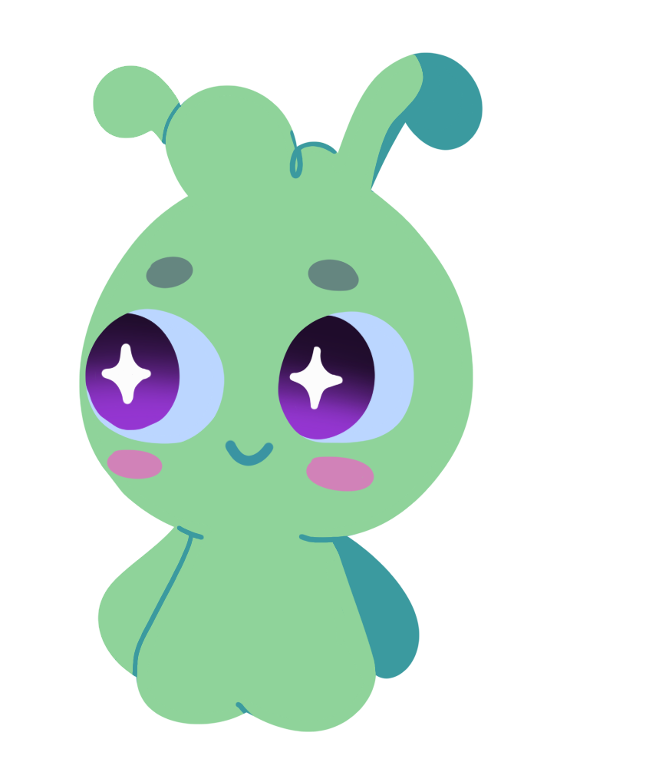
PERSONAJE
MATI EVOLUCIÓN — Sticker Reference
MATI
"¡A calcular se ha dicho!"
Sticker: MATI · mati-evolucion.github.io

Slide 3
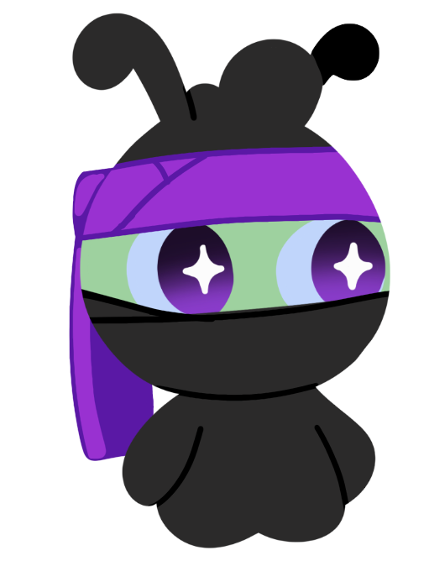
SKIN
MATI EVOLUCIÓN — Sticker Reference
MATI NINJA
"Las mates son mi dojo"
Sticker: MATI NINJA · mati-evolucion.github.io

Slide 4
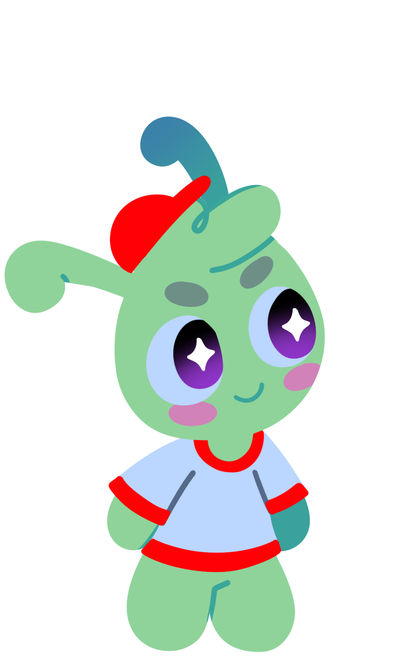
SKIN
MATI EVOLUCIÓN — Sticker Reference
MATI ESCOLAR
"¡Soy el más listo del salón!"
Sticker: MATI ESCOLAR · mati-evolucion.github.io

Slide 5
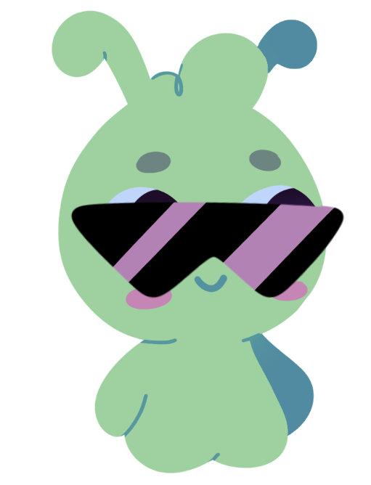
SKIN
MATI EVOLUCIÓN — Sticker Reference
MATI FACHERO
"Aprendo y me veo bien 😎"
Sticker: MATI FACHERO · mati-evolucion.github.io

Slide 6
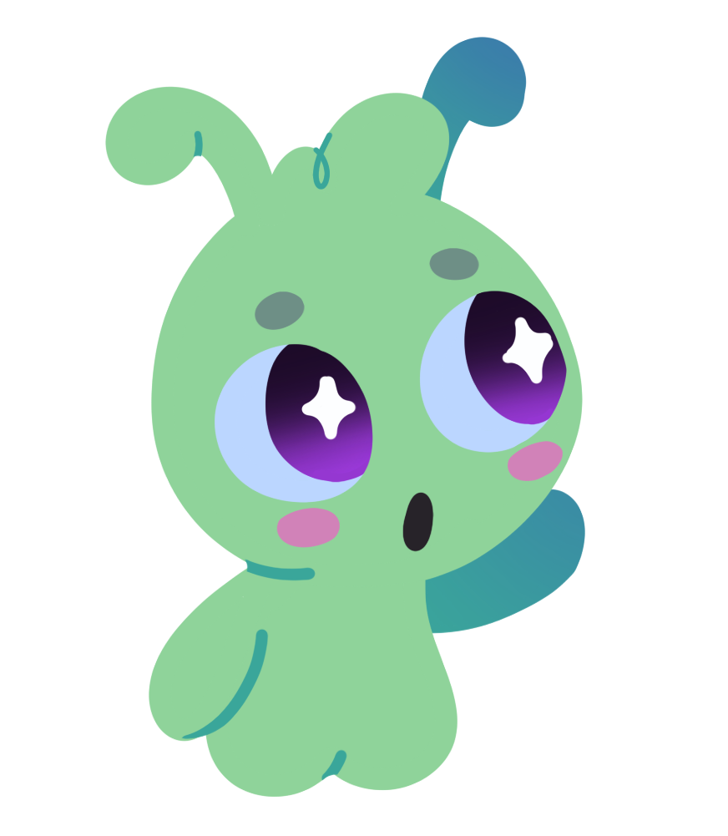
PERSONAJE
MATI EVOLUCIÓN — Sticker Reference
MATI ALIEN
"¡Wow, esa fue difícil!"
Sticker: MATI ALIEN · mati-evolucion.github.io

Slide 7
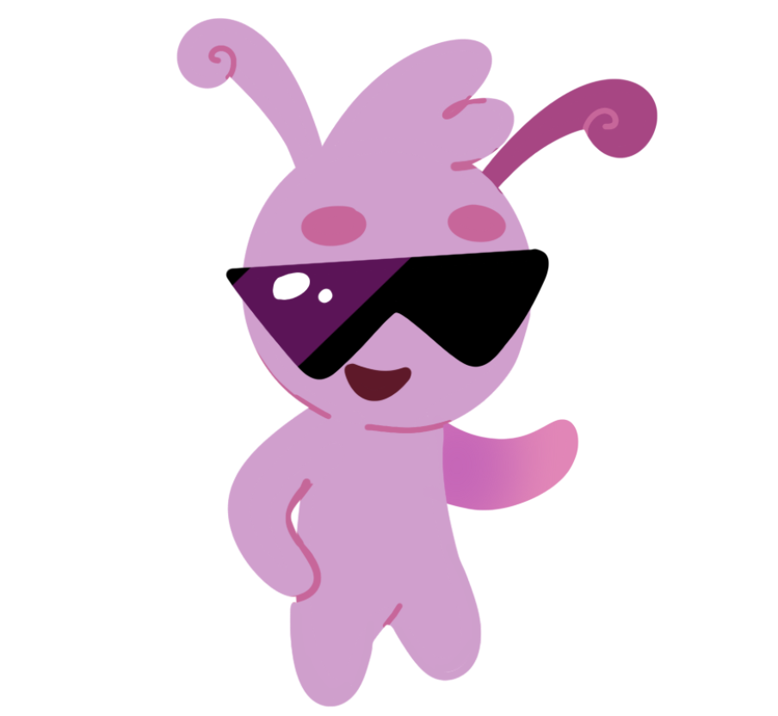
NPC
MATI EVOLUCIÓN — Sticker Reference
ALIEN COOL
"Las matemáticas son cool"
Sticker: ALIEN COOL · mati-evolucion.github.io

Slide 8
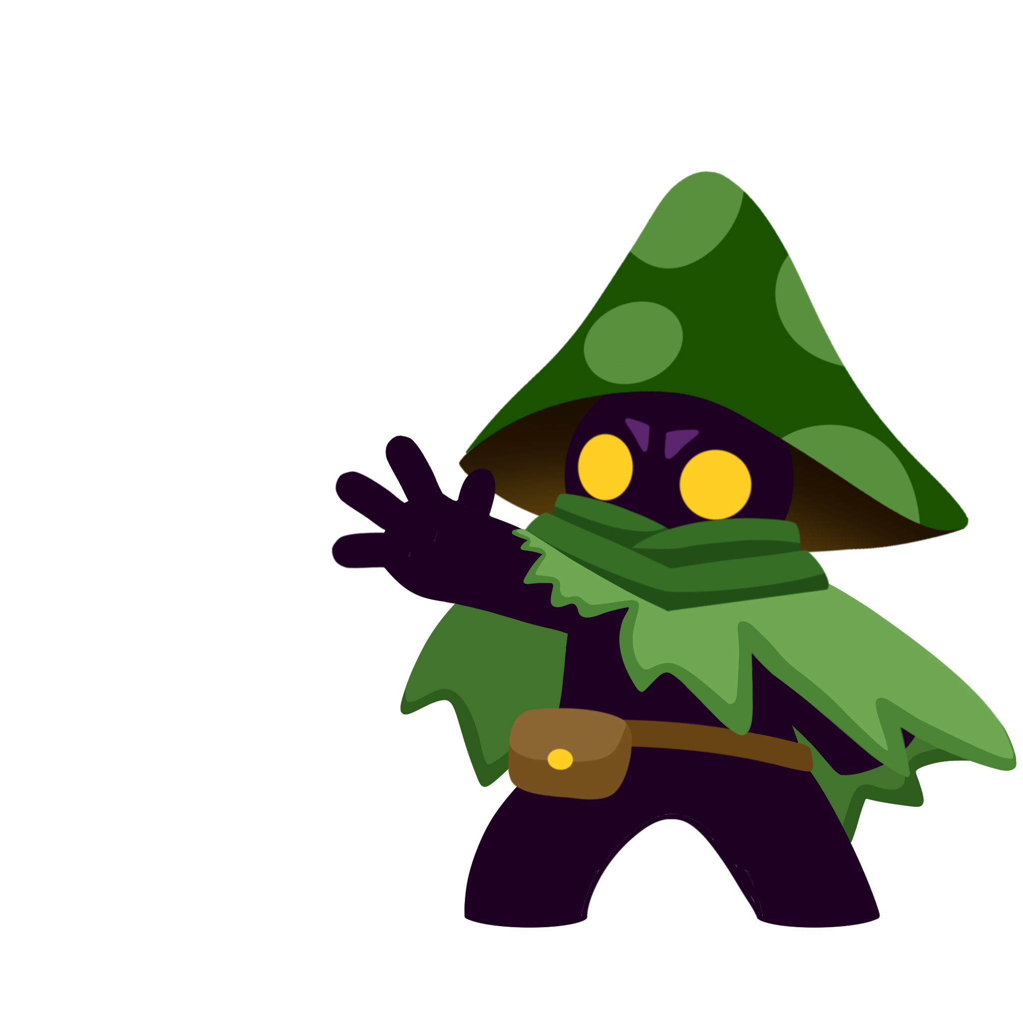
ENEMIGO
MATI EVOLUCIÓN — Sticker Reference
JEFE HONGO
"¡No podrás vencerme!"
Sticker: JEFE HONGO · mati-evolucion.github.io

